Slide 1
인터넷 방송 채팅 분석을 통한 하이라이트 구간 생성
발표자 - 13최승혁
13박상준
13한재현

Slide 2
현 진행 상황
형태소 분석을 활용한 정보(특징)을 추출 및 가공하여 딥러닝 학습을 통해 하이라이트 구간을 학습시켜서 자동 분류 하고자 함이 현 상황
가장 큰 문제는 인터넷 상에서 동영상/채팅정보는 수집이 가능하지만 하이라이트 구간 정보는 공개된 곳이 없어서 직접 학습데이터를 일일이 만드는 중
혹시나 미래에 딥러닝을 적용 할 팀의경우 학습 데이터의 수집이 원활한가 먼저 고려 해보고 주제를 정하는것이 좋을 것…
Notes:
인터넷 방송의경우 실시간 방송영상의 시청은 지루한 장면이 다수를 차지하기때문에 하이라이트부분만 편집된 영상의 수요가 훨씬 많다
하지만 인터넷 방송의 하이라이트 편집은 시간과 노력이 많이 걸린다
이부분을 어떻게 자동화 시킬수 없을까 고민해 보았다

Slide 3
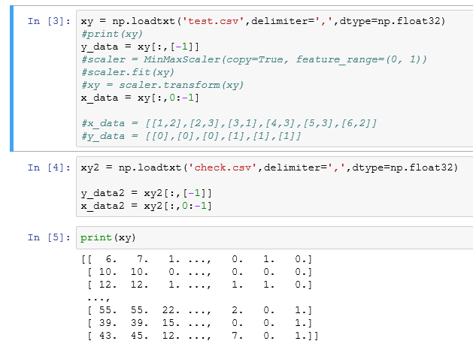
현 진행 상황
형태소 분석을 활용하여 뽑아낸 특징(feathure)를 텐서플로우를 통해 학습 시킴
이 때 feature를 무엇으로 할지 여러가지 시도 도입
텐서플로우의 뉴럴 네트워크를 설계하는것 또한 여러가지 설계를 변형해 가며 적용
Notes:
인터넷 방송의경우 실시간 방송영상의 시청은 지루한 장면이 다수를 차지하기때문에 하이라이트부분만 편집된 영상의 수요가 훨씬 많다
하지만 인터넷 방송의 하이라이트 편집은 시간과 노력이 많이 걸린다
이부분을 어떻게 자동화 시킬수 없을까 고민해 보았다

Slide 4
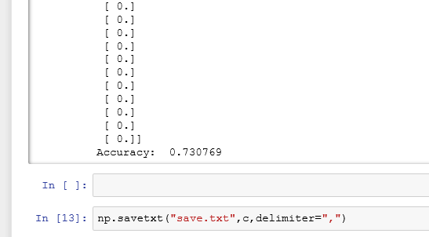
현 진행 상황
여러가지 학습 방식을 변형하고 있으나 정확도가 70퍼센트 대를 못 넘고있음
전체 영상중 대부분의 구간이 하이라이트가 아니라는 점을 고려할때 매우 낮은 정확도 수치
마치 기상청에서 365일 모든 날씨를 맑음 으로 가정하는것이 실제 예측 정확도 보다 높은것과 마찬가지…
Notes:
인터넷 방송의경우 실시간 방송영상의 시청은 지루한 장면이 다수를 차지하기때문에 하이라이트부분만 편집된 영상의 수요가 훨씬 많다
하지만 인터넷 방송의 하이라이트 편집은 시간과 노력이 많이 걸린다
이부분을 어떻게 자동화 시킬수 없을까 고민해 보았다

Slide 5
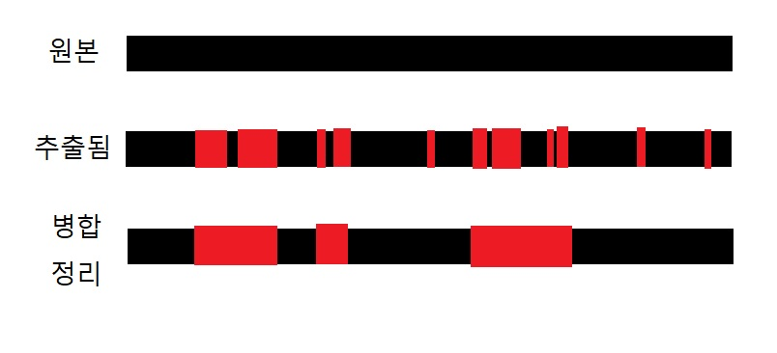
현 진행 상황
추출 된 하이라이트 구간 중 밀집된 구간의 정보는 병합 하여 사용자에게 보여주고 동떨어진 값들은 노이즈로 처리하여 제거한다
이를 위한 알고리즘도 따로 연구 중
Notes:
인터넷 방송의경우 실시간 방송영상의 시청은 지루한 장면이 다수를 차지하기때문에 하이라이트부분만 편집된 영상의 수요가 훨씬 많다
하지만 인터넷 방송의 하이라이트 편집은 시간과 노력이 많이 걸린다
이부분을 어떻게 자동화 시킬수 없을까 고민해 보았다

Slide 6
적용 시도 한 기술들
형태소 분석 – 문장에서 최소한의 의미를 가지는 단위인 형태소 단위로 분석
TF-IDF – 텍스트 정보 검색에 주로 쓰이는 알고리즘 단어 빈도 카운트 기반
Word2vec - 단어의 연관성을 벡터 수치화
각종 뉴럴 네트워크 구조를 시도
인터넷 방송 채팅 자체가 의미 있는 단어의 사용이 희박 하다는 점 진행하며 통계적으로 알게 됨
Notes:
인터넷 방송의경우 실시간 방송영상의 시청은 지루한 장면이 다수를 차지하기때문에 하이라이트부분만 편집된 영상의 수요가 훨씬 많다
하지만 인터넷 방송의 하이라이트 편집은 시간과 노력이 많이 걸린다
이부분을 어떻게 자동화 시킬수 없을까 고민해 보았다

Slide 7
진행 방향
원점으로 한번 돌아가서 형태소 분석이나 기타 자연어 처리 알고리즘이 필요한가 고민…
아예 단어나 형태소에 대한 분석은 버리고 채팅의 발생 빈도수, 채팅의 참여자 수 와 같은 확실해 보이는 특징(feature) 들만 딥러닝 시켰을 때 더 좋은 결과가 나오는 건 아닌가 비교 분석
Notes:
인터넷 방송의경우 실시간 방송영상의 시청은 지루한 장면이 다수를 차지하기때문에 하이라이트부분만 편집된 영상의 수요가 훨씬 많다
하지만 인터넷 방송의 하이라이트 편집은 시간과 노력이 많이 걸린다
이부분을 어떻게 자동화 시킬수 없을까 고민해 보았다

Slide 8
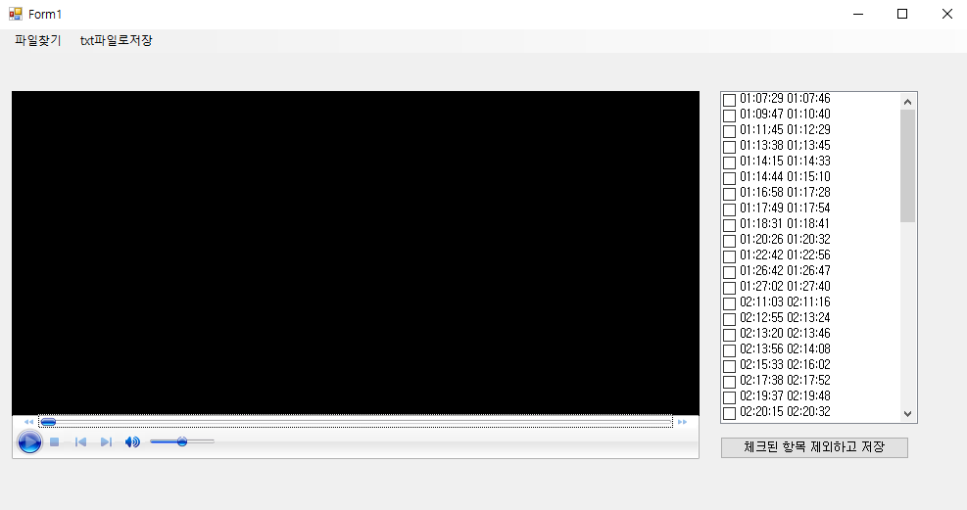
추가 적용
결과물을 실 사용자(영상 편집자)가 한번 더 확인 해 볼 수 있도록 하는 도구를 만들어 사용자가 이를 편하게 확인 할 수 있는 기능을 추가 하고자 함
Notes:
인터넷 방송의경우 실시간 방송영상의 시청은 지루한 장면이 다수를 차지하기때문에 하이라이트부분만 편집된 영상의 수요가 훨씬 많다
하지만 인터넷 방송의 하이라이트 편집은 시간과 노력이 많이 걸린다
이부분을 어떻게 자동화 시킬수 없을까 고민해 보았다

Slide 9
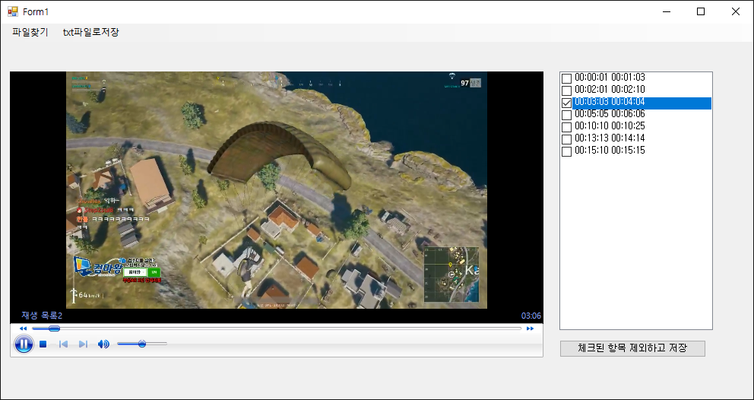
추가 적용
하이라이트 구간 추출 후 해당 구간만 재생하여 사용자(영상 편집자)가 실제로 이 영상을 사용할 지 여부를 한번 더 검토
Notes:
인터넷 방송의경우 실시간 방송영상의 시청은 지루한 장면이 다수를 차지하기때문에 하이라이트부분만 편집된 영상의 수요가 훨씬 많다
하지만 인터넷 방송의 하이라이트 편집은 시간과 노력이 많이 걸린다
이부분을 어떻게 자동화 시킬수 없을까 고민해 보았다

Slide 10

질의응답

